Slide 1
Framework Semilla
¿Por qué? la propuesta
Cambios de paradigmas de programación, impactando en la productividad y eficiencia del desarrollo de las aplicaciones, permitiendo generar código, ajustándonos a las nuevas técnicas de diseño de sistemas, creando separadamente los archivos, con un instalador que nos permite hacer todo desde tan sólo 9 pasos para ver un sistema funcionando.
Creado por Freddy Peñalver versión 2

Slide 2
Framework Semilla
Ventajas de la propuesta
1.- Reducción en los tiempos de respuestas de 3 mese a 3 minutos
2.- Mejor metodología de implementación de patrones de diseño
3.- Abstracción de los distintos lenguajes
4.- Separación del código
5.- Renderización de las vistas
Creado por Freddy Peñalver versión 2

Slide 3
Framework Semilla
Notas Previas
Es importante tener en cuenta que el “alma” de los sistemas es su base de datos, siguiendo estas recomendaciones podremos hacer mejor uso del framework semilla
Tablas:
CREATE TABLE tbl_estatus_constancias (
id_estatus_constancia serial NOT NULL,
estatus_constancia character varying(80) NOT NULL,
CONSTRAINT pk_id_estatus_constancia PRIMARY KEY (id_estatus_constancia)
)
Creado por Freddy Peñalver versión 2

Slide 4
Framework Semilla
Notas Previas
CREATE TABLE tbl_constancias (
id_constancia serial NOT NULL, fecha_solicitud date NOT NULL, fecha_entrega date,
observacion character varying(250), cedula_personal integer NOT NULL,
id_tipo_constancia integer NOT NULL, id_condicion integer NOT NULL,
id_estatus_constancia integer NOT NULL, cantidad integer NOT NULL DEFAULT 1,
CONSTRAINT pk_id_constancia PRIMARY KEY (id_constancia),
CONSTRAINT condicion FOREIGN KEY (id_condicion)
REFERENCES tbl_condicion (id_condicion) MATCH SIMPLE
ON UPDATE CASCADE ON DELETE RESTRICT,
CONSTRAINT fk_cedula_personal_constancia FOREIGN KEY (cedula_personal)
REFERENCES tbl_personal (cedula_personal) MATCH SIMPLE
ON UPDATE CASCADE ON DELETE RESTRICT,
CONSTRAINT tipo_constancia FOREIGN KEY (id_tipo_constancia)
REFERENCES tbl_tipo_constancia (id_tipo_constancia) MATCH SIMPLE
ON UPDATE CASCADE ON DELETE RESTRICT) ,
CONSTRAINT estatus_constancia FOREIGN KEY (id_status_constancia)
REFERENCES tbl_estatus_constancias (id_status_constancia) MATCH SIMPLE
ON UPDATE CASCADE ON DELETE RESTRICT)
Creado por Freddy Peñalver versión 2

Slide 5
Framework Semilla
Notas Previas
Las tablas llamadas en plural, los campos identificadores y Primary Key llamarse id_nombre_tabla en singular, los campos descripción evitarlos y convertirlos en nombre de la tabla.
Ejemplo:
[antes]
CREATE TABLE tbl_tipos_documentos (
id serial NOT NULL,
descripcion character varying(80) NOT NULL,
CONSTRAINT pk_id_tipo_documento PRIMARY KEY (id_tipo_documento) )
[ahora]
CREATE TABLE tbl_tipos_documentos (
id_tipo_documento serial NOT NULL,
tipo_documento character varying(80) NOT NULL,
CONSTRAINT pk_id_tipo_documento PRIMARY KEY (id_tipo_documento) )
Creado por Freddy Peñalver versión 2

Slide 6
Framework Semilla
Notas Previas
Todo esto se recomienda por que el Framewok semilla, mapea la base de datos y a partir de la estructura de las tablas creará los archivos en disco: formularios, archivos js, controladores y clases.
Esto nos permitirá construir mejores consultas (querys), ya que podremos implementar “using”
ejemplo:
select * from tbl_constancias
join tbl_estatus_constancias using(id_estatus_constancia)
Creado por Freddy Peñalver versión 2

Slide 7
Framework Semilla
Aclaratoria
Este documento esté orientado a desarrolladores que ya tienen experiencia con el lenguaje de programación PHP, significa que no vamos a cubrir temas realmente básicos como tipos de datos, variables, estructuras de control y similares. Debes saber acerca de estos tópicos para entender este documento.
Creado por Freddy Peñalver versión 2

Slide 8
Framework Semilla
Introducción
Se implementan las siguientes arquitecturas de software y patrones de diseño:
MVC
Sigleton
ORM
POO
Comportamiento – configuración
Abstracción de base de datos
Plantillas -- layouts -- Renderizar
Creado por Freddy Peñalver versión 2

Slide 9
Framework Semilla
Librerías, Framework y plugin utilizados:
ADObd
JQuery
FPDF
Alphanumeric
Marketo
jquery.validate
Creado por Freddy Peñalver versión 2

Slide 10
Framework Semilla
Estructura de carpetas
Controlador
Documentación
Inc
instalar
Js
Log
Modelo
Prueba
Vista
Vista/layouts
Creado por Freddy Peñalver versión 2

Slide 11
Framework Semilla
Estructura de carpetas
Controlador: contiene la lógica del negocio, según la solicitud del usuario realizará sobre el modelo una determinada acción en la base de datos
Documentación: contendrá toda la documentación del sistema, tanto técnica como para el usuario final
Inc: contendrá la configuración del sistema, con los archivos config.sistema, head y controlador_frontal
Instalar: contiene el instalador del Framework Semilla
Creado por Freddy Peñalver versión 2

Slide 12
Framework Semilla
Estructura de carpetas
Js: contendrá todos los archivos de Java Script, los framework y plugin a ser utilizados en el sistema
Log: es el log del sistema generado por ADObd según se genere un problema con la base de datos
Modelo: contendrá todas las clases del sistema y las librerías escritas en php a ser implementadas
Prueba: es para realizar cualquier prueba de componentes como un laboratorio de trabajo.
Vista: contendrá los formularios y vistas de cada tabla de la base de datos
Creado por Freddy Peñalver versión 2

Slide 13
Framework Semilla
Esquema de Funcionamiento
Vista
JQuery con el plugin Valídate
Controlador
Modelo
Base de datos
layouts
ADObd
Creado por Freddy Peñalver versión 2

Slide 14
Vista
Framework Semilla
Acoplamiento
La estructura de la carpeta es vista/nombre de tabla/formulario.php
ejemplo: vista/tbl_usuarios/formulario.php
El archivo formulario.php
Código inherente al archivo “dependencia”
vista/layauts/nombre_del_layauts/heder.php
Formulario
archivo js
vista/layauts/nombre_del_layauts/footer.php
Creado por Freddy Peñalver versión 2

Slide 15
Framework Semilla
layouts
Acoplamiento
La estructura de la carpeta es vista/layouts/nombre del layout
ejemplo: vista/layouts/menpet
Contenido: css, imágenes, js (propios del layauts)
Estas carpetas son las propias del layauts, es importante tener los archivos header.php y footer.php, dentro de todos los layauts, ya que estos son los que harán la renderización de las vistas, de igual modo podemos incluir los archivos que deseemos para hacer mas atractivo nuestro layauts
Creado por Freddy Peñalver versión 2

Slide 16
Framework Semilla
layouts
Acoplamiento
La estructura de la carpeta es vista/layouts/nombre del layout
ejemplo: vista/layouts/menpet
Contenido: css, imágenes, js (propios del layauts)
Código inherente al archivo “dependencia” y Header
Menú
Vista
Código Footer
Creado por Freddy Peñalver versión 2

Slide 17
Framework Semilla
JQuery con el plugin Valídate
Acoplamiento
La estructura de la carpeta es js/validaciones/nombre de tabla.js
ejemplo: js/validaciones/tbl_usuario.js
El archivo tbl_usuario.js
Función procesar datos retornados, se encuentra en el archivo configuracion.js
Función Restaurar formulario, se encuentra en el archivo configuracion.js
Reglas de Validación Plugin Validate
Función de envío de datos con plugin Validate Valida si es eliminar, serializa los datos (función de Jquery) y posteriormente los envía, y el retorno es manejado por la función procesar
Otras funciones mediante Jquery
Creado por Freddy Peñalver versión 2

Slide 18
JQuery con el plugin Valídate
Framework Semilla
Importancia
Lo mas importante de estos archivos es saber enviar los datos y recibirlos, con la atomicidad y rapidez de los formatos “JSON” o “JSONP”, según sea el caso, estos archivos son los que establecen la comunicación asincrónica, entre la Vista y el Controlador, pueden pre procesar información, antes del envío o posterior al recibirlos.
La curva de aprendizaje de esta librería es bastante rápida y la implementación de los plugin están bien documentadas, ya que es un framework de desarrollo, su documentación esta bien distribuida por Internet y en caracas existen varias compañías que dictan cursos
Creado por Freddy Peñalver versión 2

Slide 19
Framework Semilla
Acoplamiento
La estructura de la carpeta: controlador/nombre de tabla.php
ejemplo: controlador/tbl_usuario.php
El archivo tbl_usuario.php
Inicio de sesión, configuración y dependencia(s)
Controlador
Instanciación del Objeto con los datos suministrados por el “js”
Según sea la variable “accion”, ejecutara, insertar, buscar, eliminar, actualizar, otras definidas con la instancia de la clase y retornaran datos
Creado por Freddy Peñalver versión 2

Slide 20
Modelo
Framework Semilla
Esquema de Funcionamiento
La creación de las clases es todo un conjunto de Métodos y Buenas Practicas de Programación:
Herencia de Clases
Clases Abtractas
Patrón de Diseño Singleton en Clases Main y BD
ORM (Objetos Relacional Mapeado)
Creado por Freddy Peñalver versión 2

Slide 21
Modelo
Framework Semilla
5. Definición de Objeto SQL
6. Implementación de Métodos Mágicos del lenguaje PHP
7. Funciones de insertar, actualizar con Librería ADOdb directamente
8. Mayor Abstracción de SQL dentro de la clase
Creado por Freddy Peñalver versión 2

Slide 22
Modelo
Framework Semilla
Herencia de Clases: existe una clase denominada class_general.php es donde están los Métodos y Atributos para todos los objetos de uso general
Clases Abstractas para la implementación del Patrón de diseño Singleton
Patrón de Diseño Singleton en Clases Main y BD: ya que todos los objetos al ser construidos implementaran la misma instancia de inicio y base de datos, para no crear una conexión por cada objeto, permitiendo crear log de BD
Creado por Freddy Peñalver versión 2

Slide 23
Modelo
Framework Semilla
4. ORM (Objetos Relacional Mapeado): otros escritores le denominan objetos persistentes con la base de datos, es simplemente llevar los atributos de la tabla a variables dentro de un array
5. Definición de Objeto SQL: Para mayor abstracción del lenguaje SQL se creo otra clase para definir los Atributos públicos
6.- Implementación de Métodos Mágicos del lenguaje PHP, para mi es una de las formas mas rápidas y flexibles de integración de clases y la librería ADOdb, ya que permite definir que hacer cuando no exista un atributo o un método dentro de la clase
Creado por Freddy Peñalver versión 2

Slide 24
Framework Semilla
Modelo
7. Funciones de insertar, actualizar con Librería ADOdb directamente: esta librería permite hacer los SQL de una forma automática y permite escalar la aplicación a solo su utilización logrando la mayor abstracción de la Base de Datos
8. Mayor Abstracción de SQL dentro de la clase: la ventaja de crear SQL indispensables dentro de clase reduciéndolo al método listar()
Creado por Freddy Peñalver versión 2

Slide 25
Framework Semilla
Modelo
Acoplamiento
La estructura de la carpeta es modelo/class_nombre_de_tabla.js
ejemplo: modelo/class_tbl_usuarios.php
El archivo class_tbl_usuario.php
Star session
Clase heredada de la general
Atributos Públicos y privados
Métodos Mágicos : __construct, __set, __get, __call
Métodos Públicos: insertar(), actualizar(), eliminar(), listar(), limit(), buscar(), ver_opciones_nombre_tabla(), valor_campo(), otras definidos según necesidades
En todos los métodos se implementa la librería ADObd y el manejo de excepciones (try / catch)
Creado por Freddy Peñalver versión 2

Slide 26
Framework Semilla
Modelo
Esquema de Funcionamiento
Base de datos
config.modelo.php
config.db.inc.php
main.inc.php
ADObd
db2.php
Class_genral.php
motor_sql.php
Estos Métodos, Objetos y Clases trabajan de Forma muy silenciosa y casi transparente.
class_nombre_tabla.php
__construct
Creado por Freddy Peñalver versión 2

Slide 27
Modelo
Framework Semilla
config.modelo.php archivo que contiene la configuración de las clases
config.db.inc.php
archivo que tiene las variables de conexión a la base de datos
ADObd Librería de trabajo
Base de datos
main.inc.php
Archivo que depende de config.db.inc.php que implementa singleton para todos las clases
db2.php
archivo que implementa singleton para todos las clases cuando se instancias solo manejan una sola conexión a la base de datos
class_nombre_tabla.php la clases por cada tabla de la base de datos
__construct método que se inicia de forma transparente cuando es instanciada la clase
class_genral.php
Archivo que contiene métodos y atributos generales
motor_sql.php archivo definición de las particularidades del SQL según el Motor
Creado por Freddy Peñalver versión 2

Slide 28
Framework Semilla
¿Cómo Instalar?
1.- copiar la carpeta freamework_semilla, cambiar el nombre según el sistema:
ejemplo: sigli
2.- ejecutar el navegador con la dirección del servidor y la carpeta ejemplo:
http://localhost/sigli/instalar/
3.- seguir los 7 pasos de instalación, que se muestran una vez ejecutado el paso anterior
Creado por Freddy Peñalver versión 2

Slide 29
Framework Semilla
Posterior a la Instalación
4.- cambios posteriores en el caso postgres:
En la carpeta modelo, en el archivo class_general.php editar la variable:
$this->schema=“schema_base_de_datos”, según sea la mas utilizada para las clases, por otro lado si tenemos varios schemas, en cada clase se puede reescribir dicha variable en el constructor propio de cada clase
Creado por Freddy Peñalver versión 2

Slide 30
Framework Semilla
¿Cómo hacer renderización?
Simple en el archivo inc/config.sistema.php, modificar la variable $defaul_layouts por el nuevo nombre del layouts, que es el nombre de la carpeta dentro de /vista/layouts/
Ejemplos:
$defaul_layouts = “default”;
$defaul_layouts = “ menpet”;
$defaul_layouts = “menu_superior”;
Creado por Freddy Peñalver versión 2

Slide 31
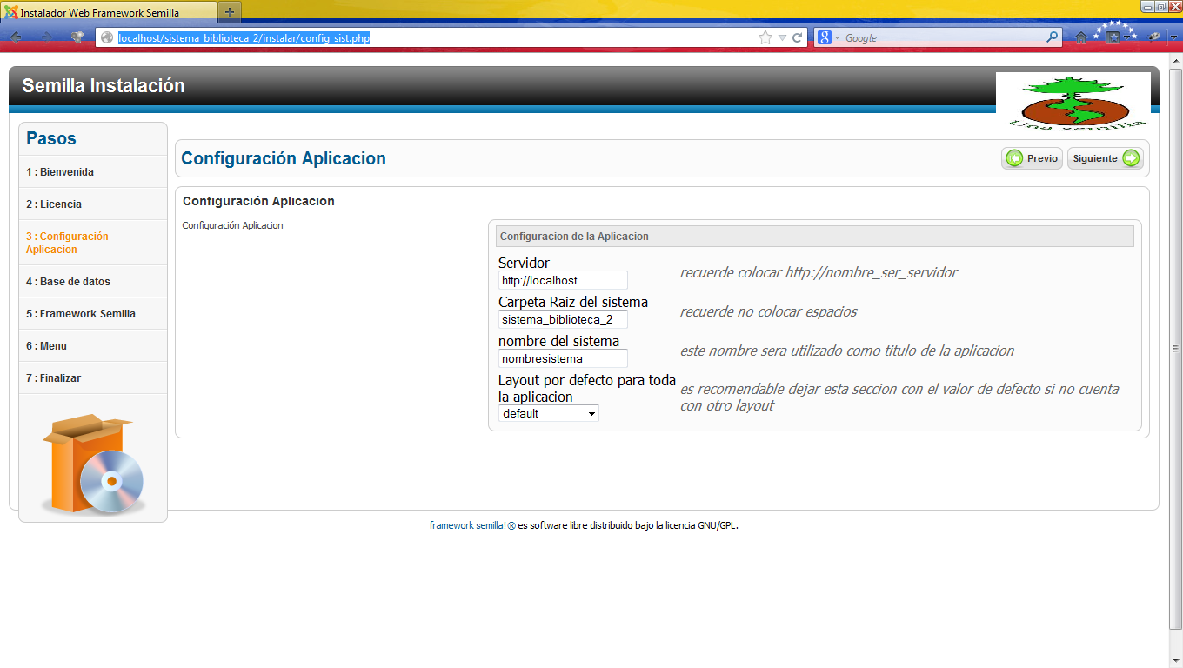
Framework Semilla
Creado por Freddy Peñalver versión 2

Slide 32
Framework Semilla
Pensamientos
Si quieres hacer realidad lo imposible, simplemente patea la “im” y conviértelo en “posible”. (pensamiento SCOUT)
Dame una palanca lo suficientemente fuerte y un punto de apoyo… y moveré la tierra. (Arquimedes)
Las oportunidades se multiplican a la medida que son aprovechadas. (Sun Tzu)
La locura está en pretender obtener un resultado diferente, haciendo siempre lo mismo. (Albert Einstein)
Si quieres cambiar al mundo simplemente HAZLO!! F:.P:.
Gracias por se parte de esto!!
Creado por Freddy Peñalver versión 2

